Slide 1
المواقع السياحة في الاردن
مدينة البتراء الوردية
اعداد الطالب سلطان يزن الخليف
الصف الخامس د

Slide 2
تاريخ الموقع السياحي :مدينة البتراء
مدينة البتراء هي واحدةٌ من المدن التاريخيّة والأثرية التي تأسّست في العام 312 قبل الميلاد،
تتميز مدينة البتراء بأنها مدينة محفورة في الحجر الرملي الملون في صخور جبال وادي موسى الوردي، ولذا سُميت بـ «المدينة الوردية». ويمكن للزائر أن يصل اليها بواسطة السيارة وبعدها يبدأ في السير بين جنبات مدينة ضخمة محفورة في الصخر،

Slide 3
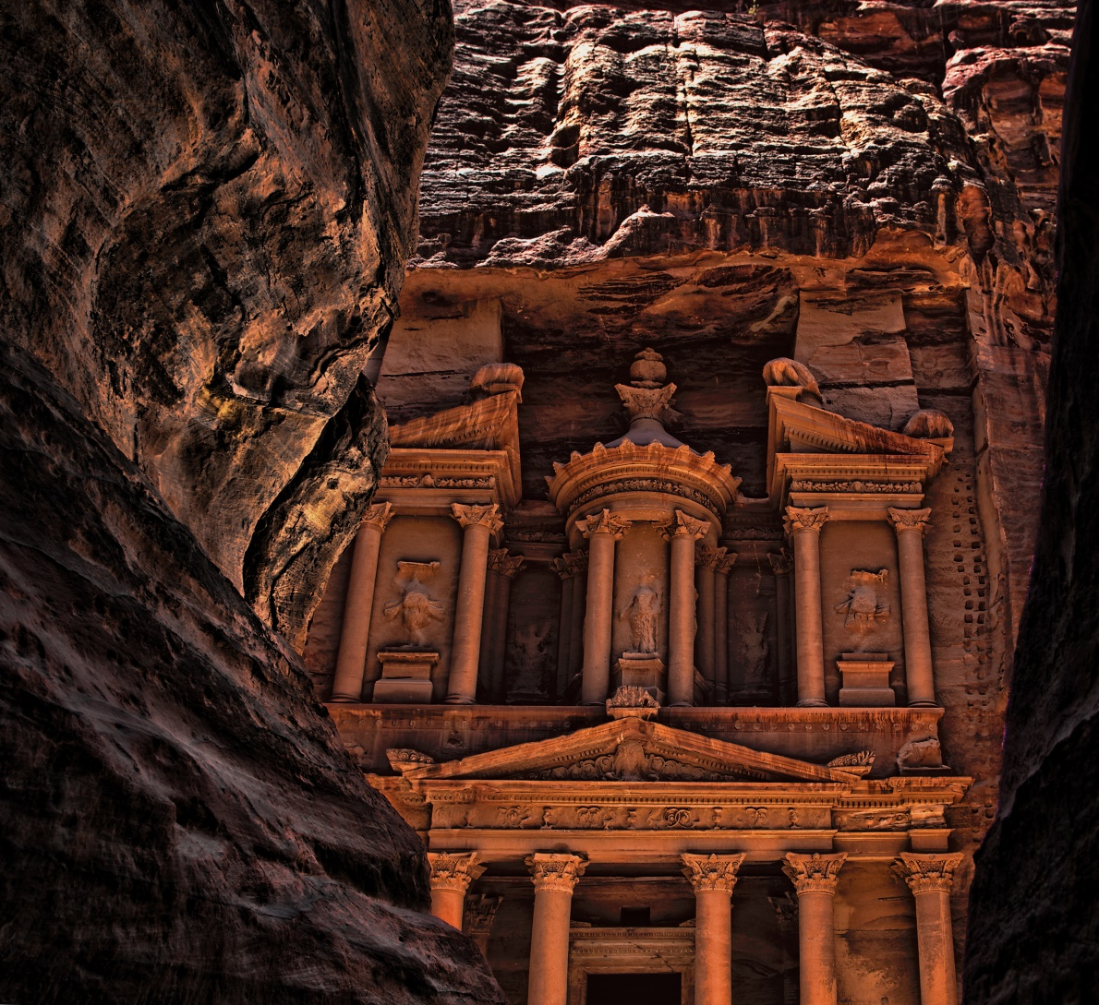

Slide 4
تاريخ مدينة البتراء
سميت البتراء قديماً باسم (سلع).
دخلت المدينة في لائحة التراث العالميّ التي تتبع اليونسكو في العام 1985م . تحتوي المدينة على الكثير من من أنواع النباتات كالصدح، والعنصل، والعشار الباسق، والسوسن، وعلى الكثير من أنواع الحيوانات كالحمير، والخيول، والماعز، والجمال
ولقبت باسم (المدينة الوردية) بسبب ألوان صخورها الوردية.

Slide 5
تاريخ مدينة البترا
المواقع الأثرية داخل البتراء السيق: هو عبارةٌ عن طريقٍ رئيسيٍّ مشقوقٍ بالصخر يوصل إلى المدينة، ويبلغ طوله 1200مترٍ، وعرضه بين 3 إلى 12 متراً، وارتفاعه 80 متراً
. الخزنة: تعتبر من أشهر وأهمّ المعالم الموجودة في البتراء، وسميت بهذا الاسم نسبة إلى اعتقاد البدو بأنّها تحتوي كنزاً، وتتألّف الخزنة من طابقين كلّ طابق ارتفاعه 39 متراً، وبعرض 25 متراً، كما تتألّف من ثلاث حجرات

Slide 6
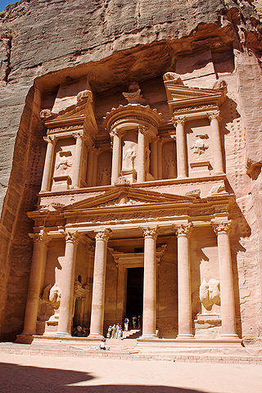

Slide 7
اهم الاماكن السياحية
مسرح البتراء: يعتبر من أكبر المباني فيها، وقد شيّد في القرن الأوّل الميلاديّ، وشكله مثل نصف الدائرة، ويتّسع إلى عشرة آلاف شخص.
الدير: يعود تاريخه إلى النصف الأوّل من القرن الأول قبل الميلاد، ويتألف من طابقين.
قصر البنت: ويعرف أيضاً باسم (قصر بنت فرعون)، شيد في القرن الأوّل قبل الميلاد.
المحكمة: تتألّف من عدّة واجهاتٍ هامةٍ كقبر الجرة.

Slide 8
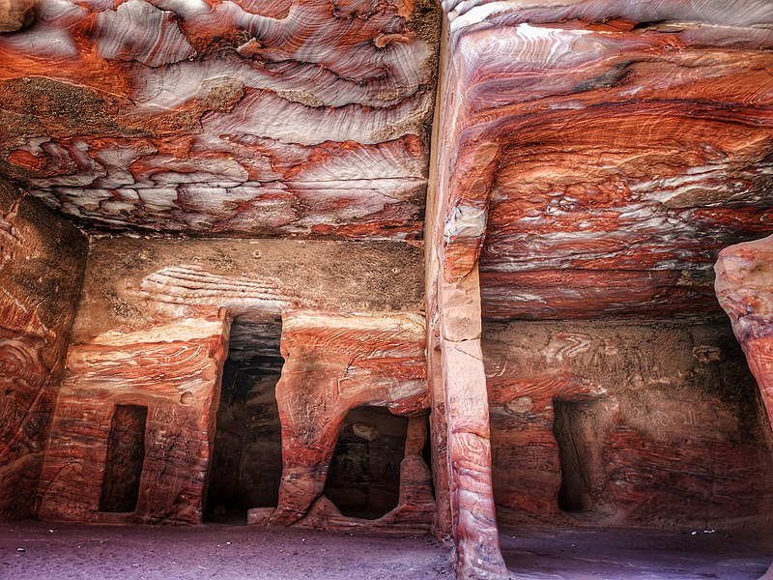

Slide 9
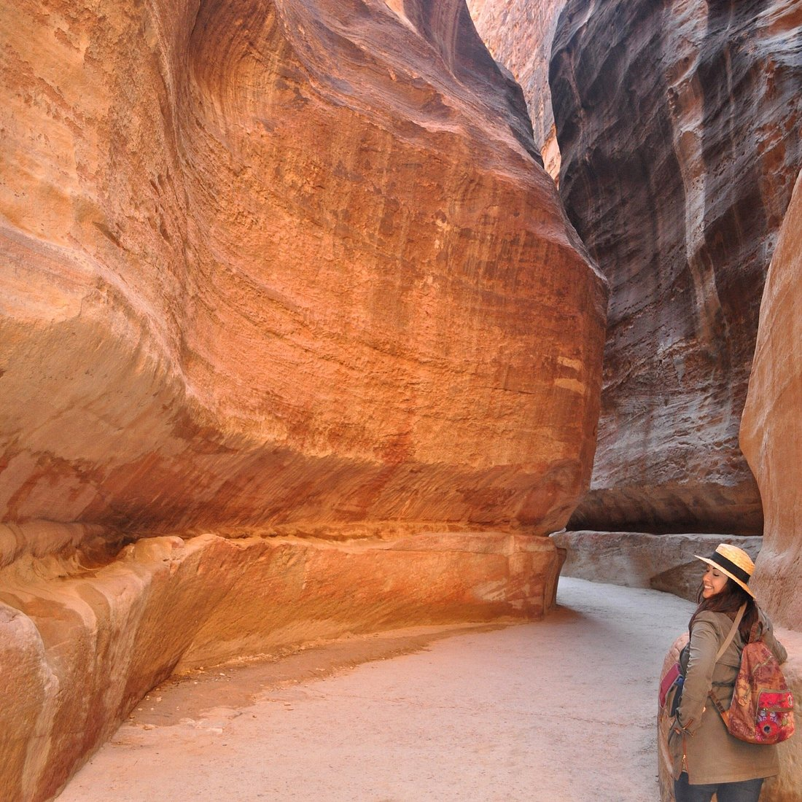

Slide 10
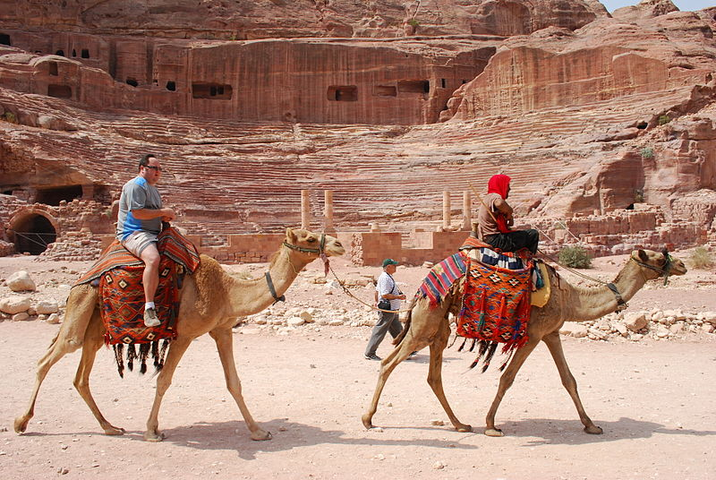

Slide 11
جغرافية الموقع
تقع مدينة البتراء في الجهة الجنوبية من المملكة الأردنيّة الهاشميّة، وتحديداً على منحدارت جبل المذبح، وتبعد عن مدينة عمّان العاصمة مسافة 225 كيلومتراً،
تقع مدينة البتراء في لواء البتراء التابع لمحافظة معان، على بعد 225 كيلومتر جنوب العاصمة الأردنية عمّان، وإلى الغرب من الطريق الصحراوي الذي يصل بين عمّان ومدينة العقبة على ساحل خليج العقبة. يقع اللواء في الجهة الغربية من مدينة معان مركز المحافظة، ويبعد عنها 36 كم. ويتواجد على امتداد سلسلة جبال الشراه المطلة على وادي عربة وطبيعتها الجغرافية المنحدرة والمحاطة بالجبال. تبلغ مساحة اللواء 900 كم2 ، أما مساحة المحمية الأثرية فتبلغ 264 كم2. وتُعتبر البتراء أحد مناطق هذا اللواء، ومركزه مدينة وادي موسى.

Slide 12
الاهمية الاقتصادية
اعتمد اقتصاد مدينة البتراء على معدن النحاس الذي شكّل عصب الحياة الاقتصاديّة فيها، وصناعة الفخار، وقطاع التجارة؛ حيث كانت محطةً لاستراحة القوافل التجارية، وقطاع الزراعة الجافّة،
أمّا اليوم فيعتمد اقتصادها على القطاع السياحيّ؛ حيث تعتبر من أهمّ المواقع السياحيّة الجاذبة للسيّاح، وتمّ اختيارها لتكون ضمن قائمة عجائب الدنيا السبعة.

Slide 13
الختام
وفى الختام شكرا لكم لإتاحتكم الفرصة لي للاطلاع على احد المواقع السياحية الهامة في الاردن والكتابة عنها
مرفقا لكم فيديو قصير - يقترح فيه طرقًا لترويج هذا الموقع السياحي الهام على خارطة العالم.
. https://youtu.be/AdI5ViKN4Jw

